Slide 1
Интерактивный тест
по ОРКСЭ
тема: «Дружба»
Учитель ГБОУ СОШ 920
Сухочева О.Н.

Slide 2


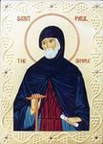
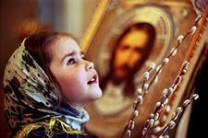



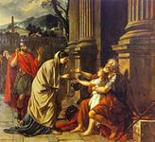

1
3
2
5
6
4

Slide 3

1
С
Моральное правило, регулирую-щее отношения между людьми при распреде-лении благ, наград, наказаний.
П
Р
А
В
Е
Д
Л
И
В
О
С
Т
Ь

Slide 4
1
Стремление человека к добру.
С
П
2
Р
А
Д
В
О
Е
Б
Д
Р
Л
О
И
Д
В
Е
О
Т
С
Е
Т
Л
Ь
Ь

Slide 5
1
3
Понятие противоположное эгоизму
С
П
2
А
Р
Л
А
Д
Ь
В
О
Т
Е
Б
Р
Д
Р
У
Л
О
И
И
З
Д
В
Е
М
О
Т
С
Е
Т
Л
Ь
Ь

Slide 6
1
3
С
П
2
А
Р
Л
А
Д
Ь
В
О
Т
4
Е
Б
Р
Д
Р
У
Ж
Л
О
И
И
И
З
З
Д
В
Е
М
Н
О
Т
Ь
Высшая ценность для человека.
С
Е
Т
Л
Ь
Ь

Slide 7
1
3
С
Чем обладает человек в отличие от других существ
2
5
П
А
Р
Л
А
Д
Ь
С
В
О
Т
4
В
Е
Б
Р
О
Д
Р
У
Ж
Б
Л
О
И
О
И
И
З
З
Д
Д
В
Е
М
Н
А
О
Т
Ь
С
Е
Т
Л
Ь
Ь

Slide 8
1
3
С
П
2
А
5
6
Р
Л
А
Д
Ь
С
М
В
О
Т
4
В
О
Е
Б
Р
О
Р
Система норм и ценностей, регулирую-щих поведение человека.
Д
Р
У
Ж
Б
А
Л
О
И
О
Л
И
И
З
З
Д
Ь
Д
В
Е
М
Н
А
О
Т
Ь
С
Е
Т
Л
Ь
Ь

Slide 9
Список используемых ресурсов:

